Slide 1
STRIPE
Architecture des Données
Une architecture de données unifiée pour le paiement numérique avec détection de fraude
OLTP - OLAP - NoSQL - Kafka
Nicolas Pichon --- AIA RNCP 38777 / BC02 / Presentation / v03 --- 2026/11/05

Slide 2




Les besoins du métier
Un système de paiement sert quatre usages x trois natures de données différentes
Encaisser
Décider
Analyser
Protéger
Rendre des comptes
paiements, remboursements,
rétro-facturations, abonnements
~
disponibilité
cohérence
rapidité
scoring de fraude au paiement
~
en moins de 100 ms
analyse de revenu, segmentation client, performance produit, reporting de conformité
~
requêtage complexe
gros volumes
agrégation multi-dimensionnelle
quasi temps réel
alerting de sécurité
conformité RGPD/PCI-DSS/CCPA
Trois natures de données > Trois systèmes :
Transactionnelle (OLTP) - Analytique (OLAP) - Semi-structurée (NoSQL)

Slide 3
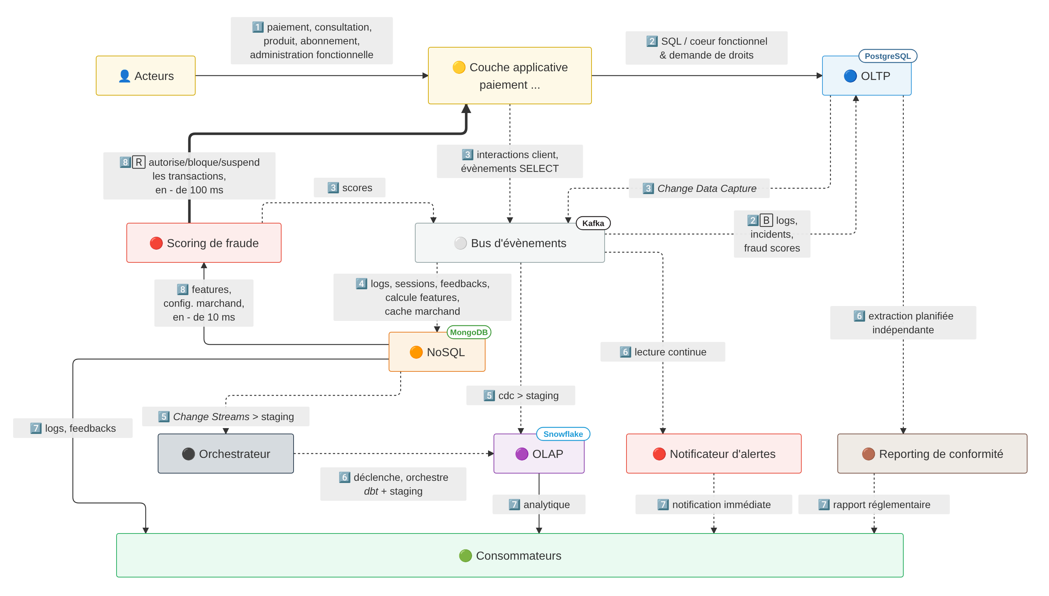



Stripe Project Data Architecture / v33
Architecture d'ensemble

Slide 4
Deux flux synchrone/asynchrone
Chemin transactionnel (synchrone)
Chemin analytique & fraude (asynchrone)
1
Client / marchand écrit dans l'OLTP
1
CDC lit le WAL, publie sur Kafka
2
Réponse immédiate - ACID requis
2
NoSQL et OLAP consomment en continu
3
Aucun processus aval ne bloque cette écriture
3
Score de fraude renvoyé en < 100 ms
Pourquoi ça compte : DataAccessLog
Un accès en lecture (SELECT) ne laisse aucune trace dans le WAL — le CDC ne peut donc rien y capter. C'est pourquoi la journalisation des accès est créée par un consommateur asynchrone dédié, pas par le même mécanisme CDC que le reste des tables.

Slide 5






Les livrables du projet
D2
D3
D4
Modèle OLTP
Modèle OLAP
Modèle NoSQL
PostgreSQL - cœur métier, sécurité & conformité
Snowflake - 6 schémas en étoile (1 / processus)
MongoDB - 5 collections (1 / motif d'accès)
D5
D6
D7
Pipeline de données
Sécurité & conformité
Intégration ML
Kafka + Debezium + Flink + Airflow
RBAC, RLS, chiffrement, RGPD / PCI-DSS.
Scoring de fraude temps réel - 2 magasins de features

Slide 6
Un principe, trois systèmes cohérents
Ne jamais ralentir le paiement pour servir l'analytique, la fraude ou la conformité
Merci - questions ?

